Slide 1

VBS项目交流20140421

Slide 2
本周交流内容
关于VBS系统数据库表单设计；
关于数据切块技术；
VBS的用户登录和入门子界面初步设计

Slide 3
VBS系统数据库表单设计
VBS系统中总共设计了7张表单：
1、 BackupTaskTable：记录创建成功的备份作业
2、 BackupTable：记录成功备份的备份数据信息
3、 BackupTask&VMMapTable：记录每个备份作业中包含的虚拟机
4、 VMTable：记录vSphere系统中现有的虚拟机
5、 FirstBackupBlock&VMMapTable：记录第一次全备份时每个备
份所含有的数据块
6、 LatterBackupBlock&VMMapTable：记录以后增量备份时每次增
量备份所包含的数据块
7、 UserTable：记录VBS系统的管理员用户和普通用户

Slide 4
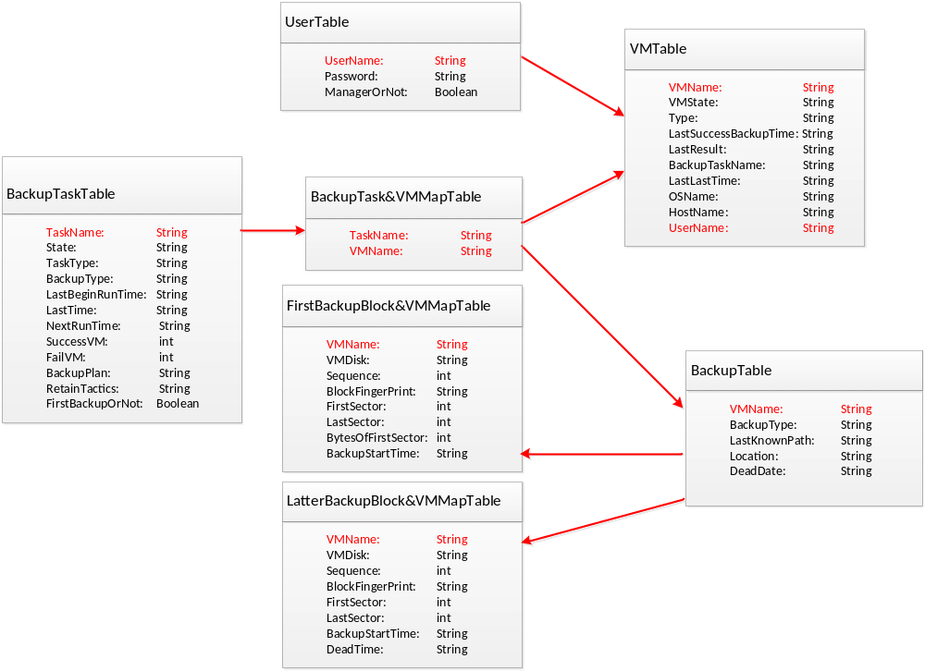

Slide 5
VMFS文件系统理解
VMFS格式化磁盘
VixDiskLib_Write(DiskHandle,StartSector,NumSectors,DataBuffer[])
QueryChangeArea(DiskChangeExtent[])

Slide 6
数据切块技术
定长切块OR变长切块？

Slide 7
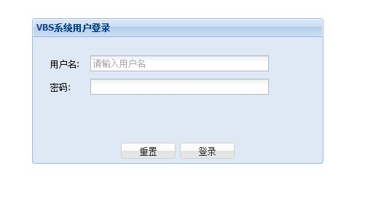
用户登录子界面

Slide 8
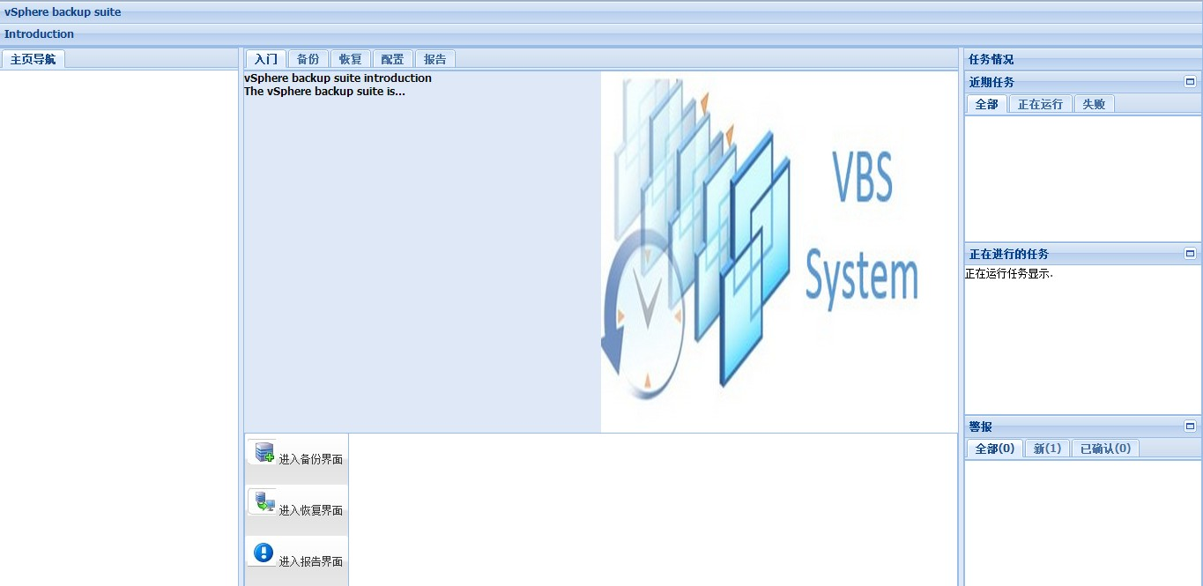
入门子界面
north
west
center
east

Slide 9
界面设计疑问
North,west,center,east四个部分的功能全部需要按照原先VDP的功能进行界面设计实现？

Slide 10


